Slide 1
PROTOCOLOS DE COMUNICAÇÃO
Prof. Luís Fernando
Senai 5.13 - Jaguariúna

Slide 2
Message Queuing Telemetry Transport (MQTT)
O Message Queuing Telemetry Transport (MQTT) é um protocolo de comunicação leve e de publicação/assinatura (publish/subscribe), amplamente utilizado em aplicações de Internet das Coisas (IoT) devido à sua eficiência e simplicidade. O MQTT foi projetado para conexões com largura de banda limitada e alta latência, tornando-o ideal para dispositivos embarcados e redes intermitentes.

Slide 3
Principais características do MQTT
Leveza: O MQTT tem um cabeçalho de mensagem pequeno, o que minimiza a sobrecarga na comunicação. Isso é crucial para dispositivos com recursos limitados, como sensores e atuadores.
Arquitetura Publish/Subscribe:
Publicadores (Publishers): Enviam mensagens para tópicos específicos.
Assinantes (Subscribers): Recebem mensagens dos tópicos aos quais estão inscritos.
Broker: Um servidor intermediário que gerencia as mensagens e distribui-as para os assinantes apropriados. O broker é o ponto central de comunicação no MQTT.

Slide 4
Principais características do MQTT
3. Tópicos: As mensagens são categorizadas por tópicos, que são strings hierárquicas. Por exemplo, um sensor de temperatura pode publicar dados no tópico sala/temperatura.
4. QoS (Quality of Service): O MQTT oferece três níveis de Qualidade de Serviço, que determinam a confiabilidade da entrega da mensagem:

Slide 5
níveis de Qualidade de Serviço
QoS 0: "No delivery guarantee" (Entrega pelo menos uma vez) - A mensagem é entregue no máximo uma vez, sem confirmação.
QoS 1: "At least once delivery" (Entrega pelo menos uma vez) - A mensagem é entregue uma ou mais vezes até ser confirmada pelo destinatário.
QoS 2: "Exactly once delivery" (Entrega exatamente uma vez) - A mensagem é entregue exatamente uma vez, garantindo que não haverá duplicatas.

Slide 6
Principais características do MQTT
5. Persistência: Mensagens podem ser retidas pelo broker para novos assinantes, garantindo que eles recebam a mensagem mais recente de um tópico ao se inscreverem.
5. Last Will and Testament (LWT): Permite que um cliente MQTT deixe uma mensagem final caso se desconecte inesperadamente, informando outros clientes sobre a falha.

Slide 7
Funcionamento Básico do MQTT:
Conexão: O cliente se conecta ao broker MQTT.
Publicação: O cliente publica uma mensagem em um tópico específico.
Assinatura: O cliente se inscreve em um ou mais tópicos de interesse.
Distribuição de Mensagens: O broker entrega as mensagens publicadas para todos os clientes inscritos nos tópicos relevantes.
Desconexão: O cliente se desconecta do broker.

Slide 8
Exemplos de Uso do MQTT:
Automação Residencial: Sensores e dispositivos em uma casa inteligente usam MQTT para comunicar dados de sensores (como temperatura, umidade, presença) e para receber comandos (como ligar/desligar luzes).
Monitoramento Remoto: Dispositivos em locais remotos publicam dados de sensores para monitoramento em tempo real, como em plataformas de petróleo ou estações meteorológicas.
Aplicações Móveis: Aplicativos móveis podem usar MQTT para receber notificações em tempo real de servidores.

Slide 9
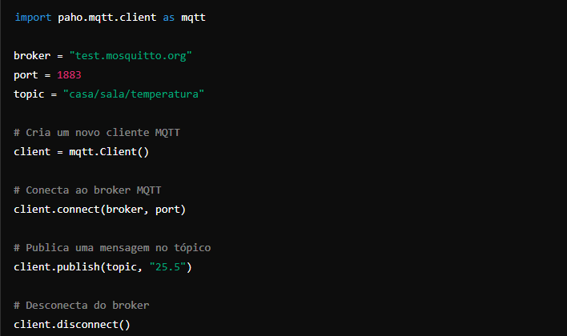
Exemplos em Códigos
Publicador (Publisher):

Slide 10
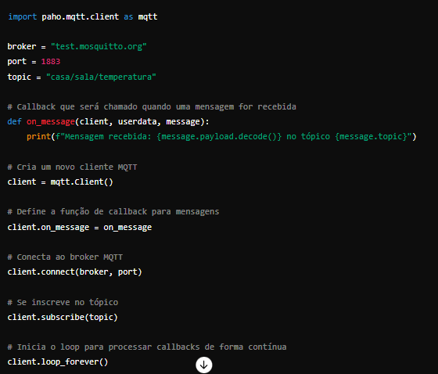
Exemplo em códigos
Assinante (Subscriber):

Slide 11
CONCLUSÃO
O MQTT é um protocolo robusto e eficiente para comunicação em redes de IoT, suportando uma vasta gama de aplicações com requisitos de rede variados. Sua simplicidade, aliada a recursos como QoS e LWT, o torna uma escolha popular para desenvolvedores que trabalham com dispositivos conectados.

